Slide 1
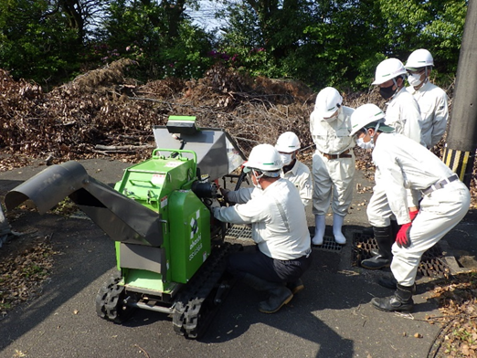
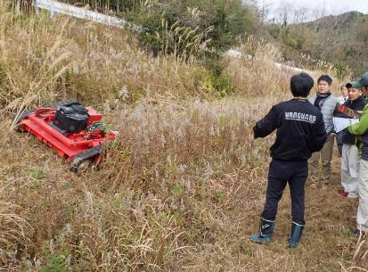
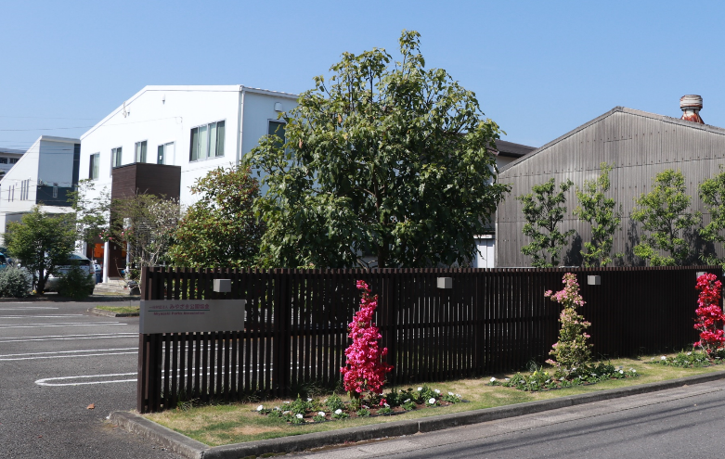
ES(従業員満足度)向上でやりがいのある職場づくり
一般財団法人 みやざき公園協会
■ 高齢者雇用の背景
・60歳定年制としているが、体力があり、まだ仕事を
続けたいと希望する職員が多数
・協会業務は、植物の維持管理を中心とした長年の経
験が必要である業務となるため、若手を指導する熟
練者が必要
・現場で作業する職員を募集しても応募が少なく、人
手不足
・60歳以上の就業希望者の増加
ベテラン職員から若手職員へ技能継承
■ 高齢者雇用に係る取組
○希望者は70歳までの再雇用制度
・勤務時間、日数も本人の希望に応じた雇用契約
○管理マニュアルの周知、機械化の導入
・ベテラン職員の意見を取り入れた、作業安全管理手順書
の作成
・大型機械、リモコン草刈機の導入で身体的負担を軽減
○職場環境の改善
・資格取得時は協会が全額負担、指定の資格取得者には毎月の手当を支給
・アンケートや個人面談を実施し、意見を基に手当の見直し、法定項目を上回る健康診断の実施など、職員の満足度向上の取組
リモコン草刈機導入により身体的負担を軽減
企業の受賞コメント
従業員の声
私たちの取組を評価いただき光栄です。
高齢者雇用により、経験のあるベテラン職員か
ら若手職員への技能継承を進めます。
60歳以上の職員が生き生きと働く姿を見て、若
手職員のモチベーションアップにもつながるよ
うな環境づくりを継続します。
○大野さん（女性７０代）技術スタッフ
草花が大好きなので、楽しくやりがいがあります。働
くことで張り合いのある生活を送ることができていま
す。仕事を通じて得たことを、趣味のガーデニングに
活かせるのもいいですね。
ここまで長く働くことができているのは希望の時間・
勤務日数で働けるよう配慮していただいていることが
大きく、大変感謝しております。
〇日高さん（男性６０代）技術スタッフ
お客様からお花がきれいですねと言われることがとて
も嬉しいです。この年齢になっても、作業に必要な特
別資格などを積極的に取得させていただき、とてもや
りがいを感じています。
■所在地／宮崎県宮崎市鶴島2丁目10番25号
■事業内容／指定管理者事業、造園事業、
花苗生産事業
■従業員数／136人（うち70歳以上9人）
■設立／1962年
■高齢者雇用制度／希望者全員を70歳まで再雇用
（本人の希望に応じた勤務形態）
本部事務局は樹木や季節を
感じる植物を植栽

